Slide 1

金融学原理 卜林
金融学院
2020年1月18日

Slide 2

第六章 商业银行
第六章 商业银行

Slide 3
第一节 | 商业银行概述
第二节 | 商业银行的负债业务
第三节 | 商业银行的资产业务
第四节 | 商业银行的中间业务与表外业务
第五节 | 商业银行经营管理

Slide 4
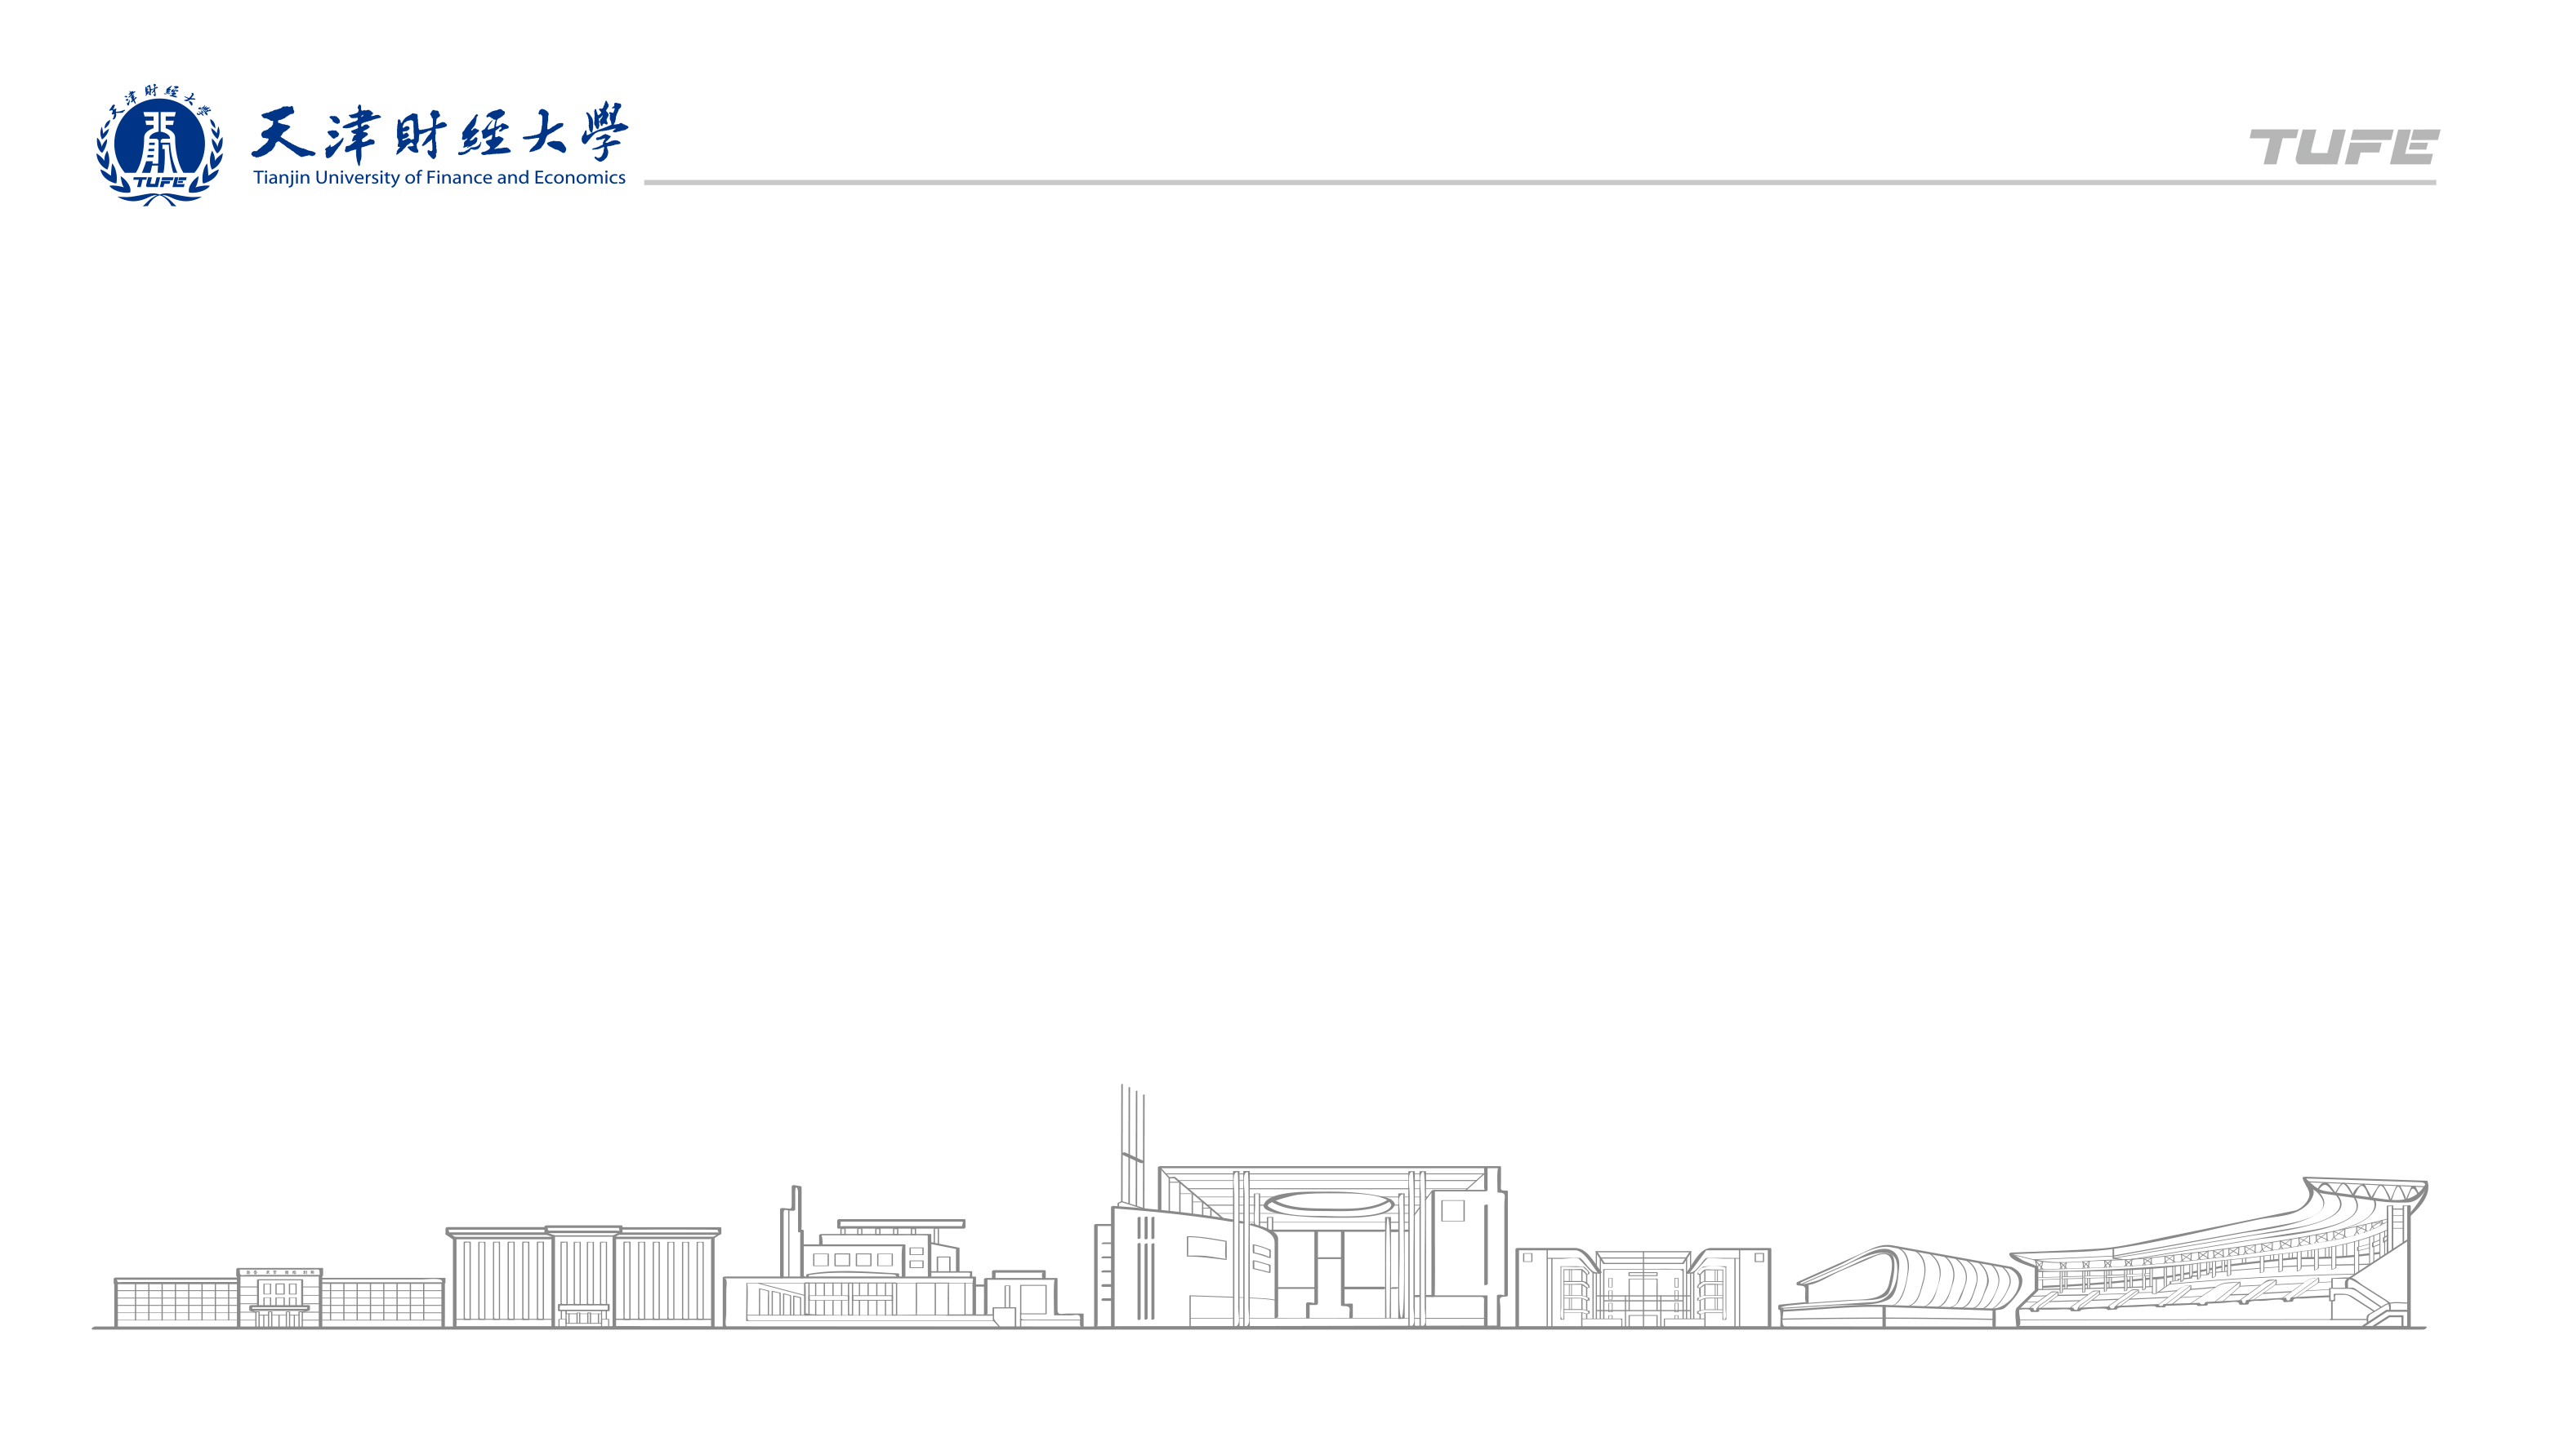
第一节：商业银行概述
 | 要点 | 引申 | 事件 | 学术前沿
1 | 银行历史沿革 | 社会变迁与银行发展 | 意大利-英国（风险承担）美国混业-分业、我国票号-银行、户部银行-大清银行-中国银行 | 银行如何促进经济发展？
2 | 银行功能变迁 | 金融脱媒 | 互联网金融与金融科技如何形塑新的银行生态？ | 银行如何通过缓解信息不对称来促进经济增长？分工与技术
3 | 商业银行的性质 | 银行与工商企业区别 | 分析银行应该看哪个财务报表？盈利好的银行就是好银行吗？ | 为何银行高管要限薪？（外部性）为何银行要引入境外战略投资者？
4 | 商业银行的职能 | 五个基本职能 | 互联网渠道、金融科技会影响或者替代哪些银行的职能呢？ | 银行为何偏爱国企？银行如何扶持小微企业？
5 | 商业银行展望 | 资金媒介到金融服务 | 银行成立专门的理财公司，你在银行买的理财产品都安全吗？ | 非标产品的出路，影子银行穿透式监管。
天津财经大学XX
XXXX年X月X日

Slide 5
第二节 商业银行的负债业务
资金来源 | （负债业务的具体形式） | 引申
自有资本 | 股票发行等 | 资本溢价
中央银行 | 向中央银行借款（SLO,逆回购，SLF,MLF,PSL）利率走廊 | LPR
同业 | 同业和其他金融机构存放款项、拆入资金、卖出回购金融资产 | 同业利差路径有哪些？
客户存款 | 活期、定期、储蓄、大额存单等。在基准利率浮动时，形成利率敏感缺口。 | 从以存立行到创新立行。
结算占用 | 结算时差占用的资金 | 支付宝到账会引发什么
债券市场 | 银行债、可转债、减计型次级二级债、已发行同业存单、已发行存款证等 | 银行更愿意哪种融资方式
国际市场 | 国际货币市场
XXXX年X月X日

Slide 6
第三节 | 商业银行的资产业务
资金去向 | 资产业务的具体形式 | 引申
中央银行 | 法定存款准备金、超额存款准备金（利率走廊下限） | 安全等级最高
现金库 | 库存现金（有成本） | 低于央行存款
同业 | 存放同业和其他金融机构款项、拆出资金（拆放同业）、买入返售金融资产 | 买返资产到应收款项类投资（为何将贷款转同业）
银行客户 | 贷款与垫款（因信用证、承兑汇票而为企业垫付的款项）（拨备、拨备覆盖） | 资产负债表中减去了贷款减值准备为净额
货币市场 | 以公允价值计量且变动计入当期损益的金融资产、可供出售金融资产、持有至到期投资、应收款项类投资 | 如何通过几项变化调节利润
衍生品市场 | 为了满足外汇等中间业务，规模非常小
天津财经大学XX
XXXX年X月X日

Slide 7
第四章 商业银行的表外业务和中间业务
一、表外业务和中间业务的区别
二、银行的中间收入占比与银行的绩效，为何现在这么看重中收占比？银行的贷款为何收取咨询费？我们 信用卡已经使用的额度算在哪里？未使用额度呢？
天津财经大学XX
三、表外业务就一直在资产负债表外吗？保本理财是表内还是表外呢？
四、表外业务出表就可以无限扩张么？不，它依然会消耗银行的资本金！（授信不仅包括贷款还包括汇票、信用证等）
中间业务 | 汇兑业务、信用证业务、代收业务、同业往来、代客买卖、信托业务、租赁业务、代理融通、咨询服务
表外业务 | 担保类业务、承诺业务、贷款出售及贷款证券化业务
XXXX年X月X日

Slide 8
第五节 商业银行经营管理
重要业务类型 | 具体业务线条
贷款业务 | 固定资产贷款、房地产开发贷款、银团贷款、安慰函项下贷款、BT贷款、PPP项目贷款、项目融资、投贷联动、担保公司担保贷款、联保贷款、船舶、商标、无形资产、门票收费权等质押贷款（质押、抵押贷款区别）
同业业务 | 存放同业和同业存放、拆入拆出资金、买入返售-卖出回购、应收款项类投资
固收业务 | 国债、企业债、公司债，以公允价值计量且变动计入当期损益的金融资产、可供出售金融资产、持有至到期投资、应收款项类投资
表外业务 | 银行承兑汇票（全额保证金、准全额保证金、质押再开立的大变小、长拆短等），保函（投标保函、履约保函、预付款保函、关税保付保函、付款保函、保释金保函、租赁保函、质量保函等）信用证（进口信用证、进口押汇、提货担保、信用证出口押汇、国内信用证买方押汇、内保外贷等）
天津财经大学XX
XXXX年X月X日

Slide 9
经营原则 | 三者存在既矛盾，又统一的辩证关系
流动性 | 信用派生创造机制与挤兑，负债的期限、来源等
安全性 | 资产的安全性（信用、市场、操作、流动性、法律、声誉、道德等）
效益性 | 净利差和净息差、非息收入、资本金的硬约束。拨贷比与拨备覆盖率对效益的影响
天津财经大学XX
XXXX年X月X日

Slide 10
腕骨监管CARPALS | 监管指标体系
资本充足性Capital Adequacy | 核心一级资本充足率、一级资本充足率、资本充足率、杠杆率
贷款质量Asset Quality | 不良贷款率、不良贷款偏离度
风险集中度Risk Concentration | 单一客户贷款集中度、最大十家客户贷款集中度等
拨备覆盖Provisioning Coverage | 贷款拨备比、拨备覆盖率
附属机构Affiliated Institutions | 跨境跨业背景下：母行负债依存度、跨境跨业风险的附属机构回报率
流动性Liquidity | 流动性比例、流动性覆盖率、净稳定融资比率、存贷比（已取消）
案件防控Swindle Prevention | 案件损失率
天津财经大学XX
XXXX年X月X日

Slide 11


Slide 12
金融学原理 卜林
金融学院
2020年1月18日

Slide 13
第十一章 资本市场
第六章 商业银行

Slide 14
第一节 | 资本市场概述
第二节 | 股票市场
第三节 | 债券市场
第四节 | 投资基金
天津财经大学XX
XXXX年X月X日

Slide 15
第一节 资本市场概述
特点 | 融资期限长、流动性相对较差、风险大收益高
分类 | 直接融资市场和间接融资市场
 | 一级市场、二级市场、三级市场
天津财经大学XX
XXXX年X月X日

Slide 16
资本市场参与者
证券发行人 | 政府、金融机构、公司企业、其他
证券投资人 | 金融机构法人和自然人
证券市场中介机构 | 证券投资咨询机构、证券登记结算机构、财务顾问机构、资信评级机构、资产评估机构、会计事务所、律师事务所
自律性机构 | 证券交易所、证券业协会
证券监管机构 | 证监会及派出机构
天津财经大学XX
资本市场的功能 | 筹资投资功能、定价功能、资本配置功能、产权功能
XXXX年X月X日

Slide 17
第二节 股票市场
一级市场
咨询与准备 | 发行方式选择、选择承销商、准备招股说明书、发行定价
认购与销售 | 包销、代销、助销
二级市场
证券交易所 | 交易设施、制定交易规则、组织管理交易行为、信息整理和公开
场外交易市场 | OTC柜台交易
股票价格指数 | 相对法、组合法
天津财经大学XX
XXXX年X月X日

Slide 18
第二节 股票市场
股票类型 | A股、B股、H股、N股、S股
 | ST、*ST、S*ST、SST、NST、S、G、N、XR、DR、XD、M（MSCI)、R(融)，等
 | 注册制与退市新规，ST壳资源（并购），转赠派，增发、配股与资本公积
资本市场
 | 主板、中小板、创业板、科创版、新三板、地方柜台交易（OTC）、产权交易所
股改
 | 大小非、全流通、同股同权、同股不同权
天津财经大学XX
XXXX年X月X日

Slide 19
股票理论价格 | 假设你存入银行100元，一年期利率为5%，那么一年后你可以获得多少利息？
 | 某公司如果每股年末分红为5元（所有收益都分红），一年期市场利率为5%，那么该公司每股股票价格应该为多少呢？（机会成本）
 | 是否我们已知今年该公司每股收益5元，那么今年股价就为上面所计算的那么多呢？
引申 | 静态市盈率、动态市盈率、PEG、市净率，租售比、利润率、ROE、ROA、利率变化与股票选择
现实中的股票价格 | 我们可以计算公允价值，但我们真的能预测未来现金流吗？
 | 交易博弈决定了股票价格？市场有完全有效吗？
 | 资金控制论（量价关系）、状态论（均线关系）、复杂套利分析（背离、纠缠等）
天津财经大学XX
XXXX年X月X日

Slide 20
策略分析 | 宏观分析、中观分析、微观分析
宏观分析 | 人口、制度、技术 财政政策、货币政策、国际环境等
中观分析 | 产业分析、产业链分析、区域集群与展望 需求侧收入水平和代际偏好、供给侧技术趋势、转移支付（政策支持水平）等
微观分析 | 企业特质、产业结构、增长潜力 财务粉饰、上下游企业分析、高管与股东分析等
天津财经大学XX
XXXX年X月X日

Slide 21
基本量价关系
量升价升 | 量平价升 | 量跌价升
量升价平 | 量平价平 | 量跌价平
量升价跌 | 量平价跌 | 量跌价跌
天津财经大学XX
XXXX年X月X日

Slide 22
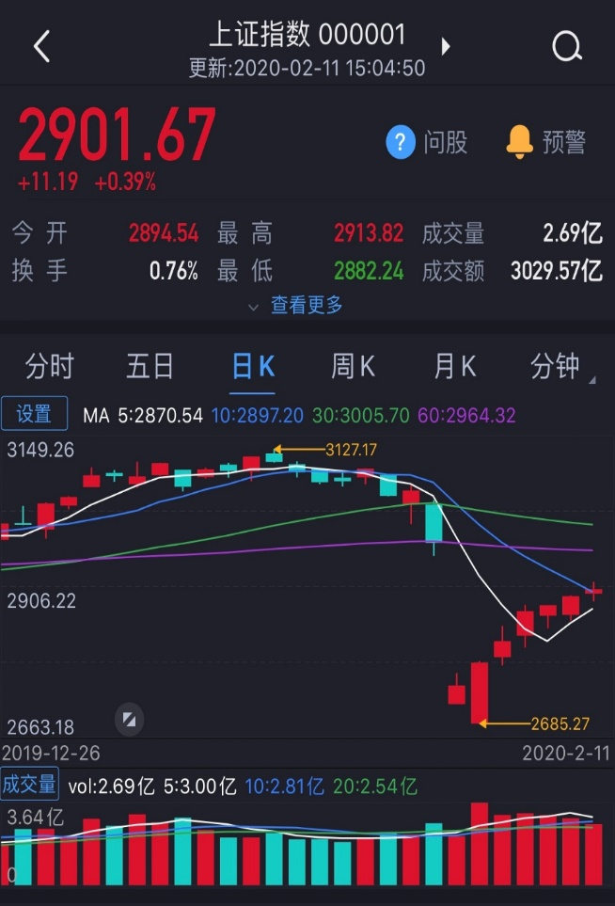
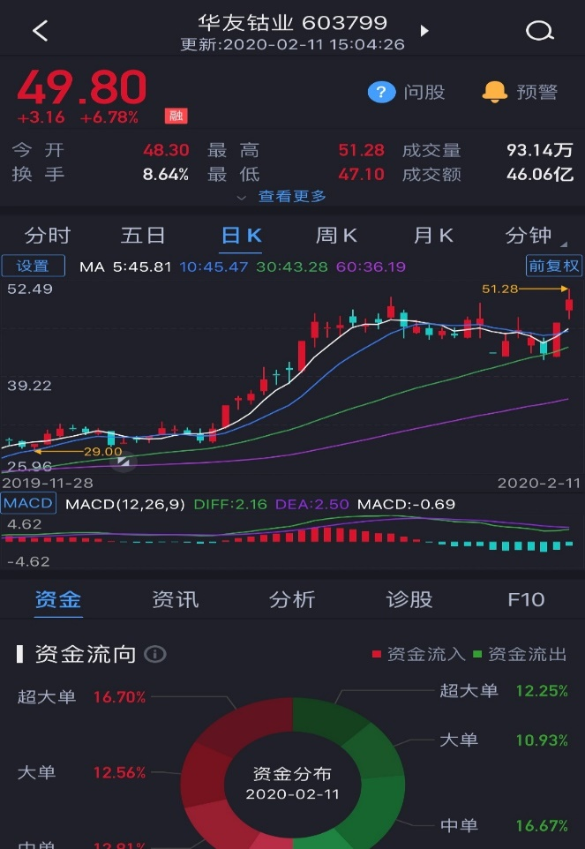
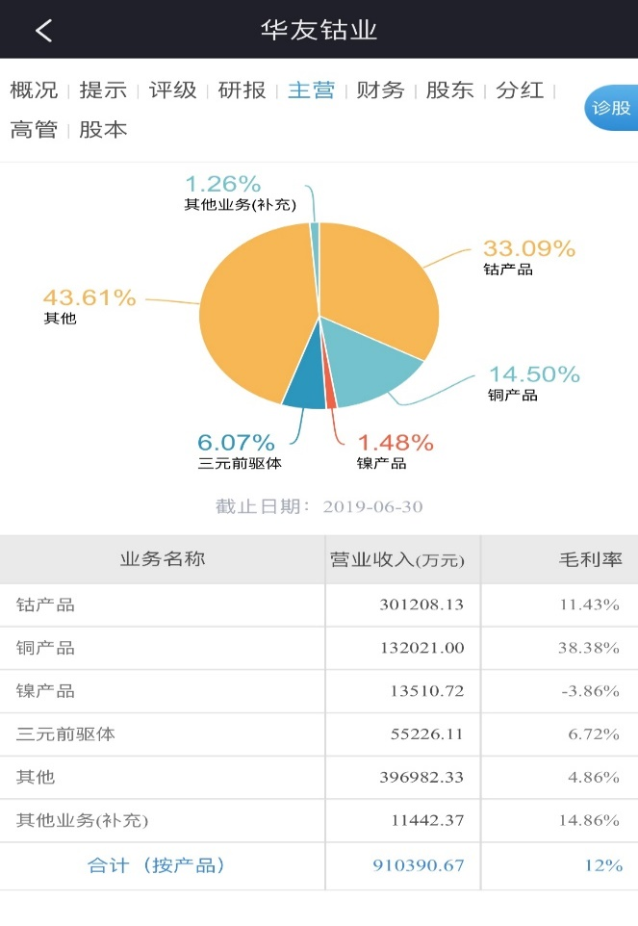
天津财经大学XX
XXXX年X月X日

Slide 23
一些基础的技术指标： MA、MACD、KDJ、RSI、BOLL等 背离和纠缠 统计套利基本原理 换手率在判断技术指标中的基本原理（如果在同一地点两个小区，一个新小区均价50000，一个老小区均价30000，你买哪个呢？）
第六章 商业银行

Slide 24
第二节债券市场 1、国债、地方债 2、企业债和公司债 3、可转债 4、在利率变化情况下，如何选择债券（期限和票息率），一个隐喻下的分析。
第六章 商业银行

Slide 25
假设目前市场上的利率期限结构是平稳的，市场年利率均为10%（一年记一次复利）。一个债券基金经理面临市场上两种债券：债券A面值1000元，息票率为8%，一年付一次利息；债券B面值1000元，息票率为10%，一年付一次利息。期限都是三年，到期一次性偿还本金。但是该经理只打算进行一年期投资，并且该基金经理认为一年后市场利率有可能下降（假设下降到9%），那么那只债券是更好的选择？
第六章 商业银行

Slide 26
第六章 商业银行

Slide 27
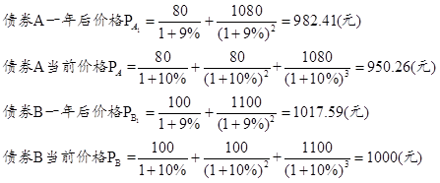
Notes:①一年后的价格 应使用远期利率（预期未来一年的利率10%）贴现，当期价格 应使用即期利率9%贴现。 ②由于债券B当期票面利率等于市场利率，因此债券市场价格等于票面价值。
第六章 商业银行

Slide 28
第六章 商业银行

Slide 29
第四节 投资基金
投资基金概念
投资基金特征 | 专业化的散户和基金经理谁的市场适应性更强？
投资基金的种类 | 公司型和契约型，巴菲特是哪种？我国是哪种？封闭式和开放式，公募和私募，收入型成长型和平衡型，货币基金和股票基金等
投资基金的设立和募集 | 设立和募集
投资基金的运作与投资
REITs | 房地产投资信托基金（保险资金如果要投资，降低主营和投资风险，提高主营和投资收益的思考题）
天津财经大学XX
XXXX年X月X日

